Slide 1




Aplicación Móvil basada en Redes Neuronales para la Identificación, Diagnóstico y Consulta de Plantas Medicinales
Nuñez Jaillita Maria Laura
Bilbao Mercado Fabiana Mercedes
Iriarte Colque Juan Abiel
Ortega Balcazar Dario Andre

Slide 2

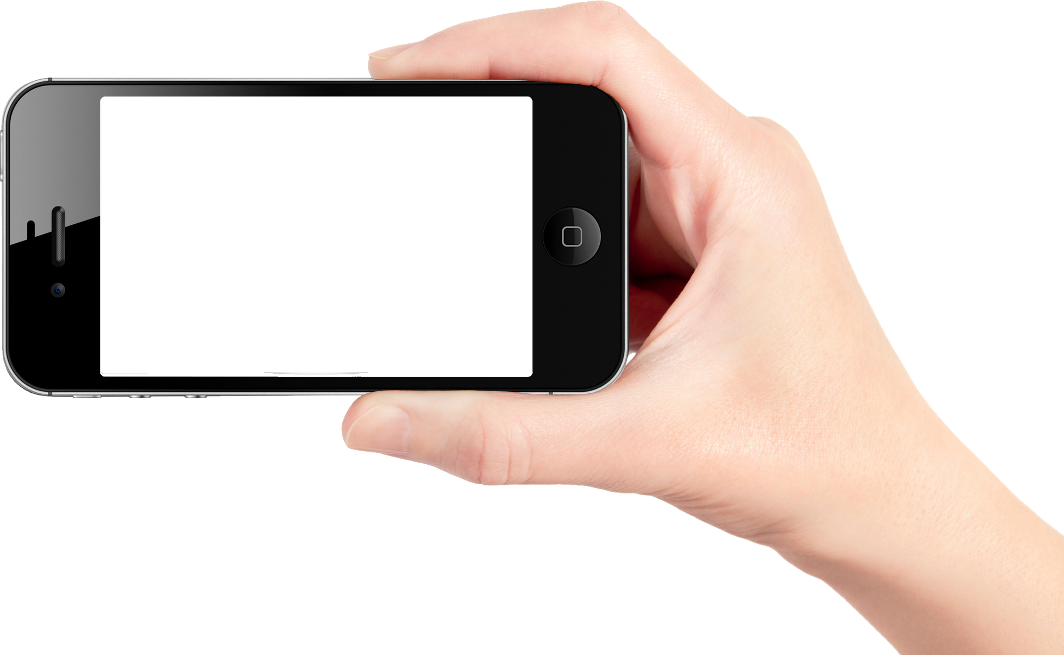
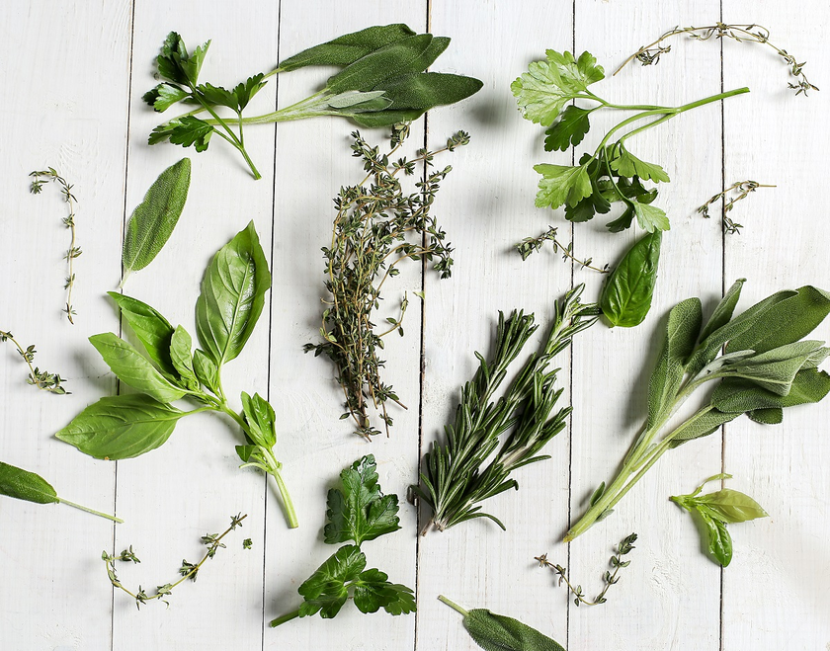
Problemática: Identificación y uso adecuado de plantas medicinales
Muchas personas utilizan plantas medicinales sin contar con el conocimiento necesario para identificarlas correctamente o diagnosticar su estado de salud. Esto representa riesgos y limita sus beneficios terapéuticos. La falta de herramientas tecnológicas accesibles impide detectar enfermedades en las hojas y dificulta el aprovechamiento de su potencial. El uso de inteligencia artificial surge como una solución innovadora para mejorar la identificación y diagnóstico de plantas, como lo han demostrado investigaciones recientes con modelos de clasificación de imágenes.

Slide 3
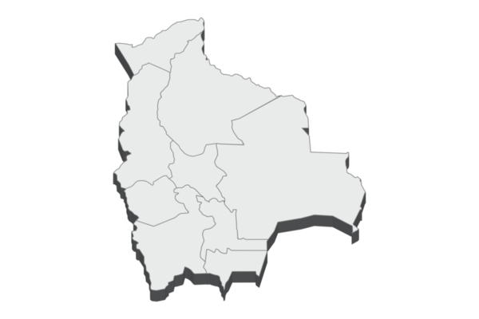
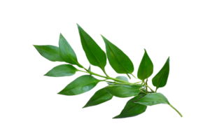
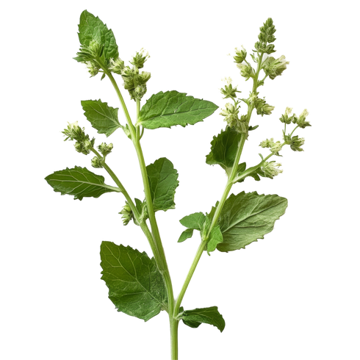
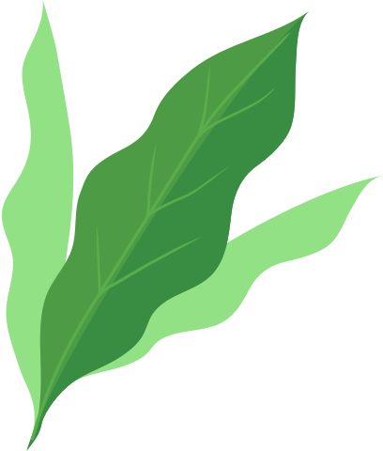
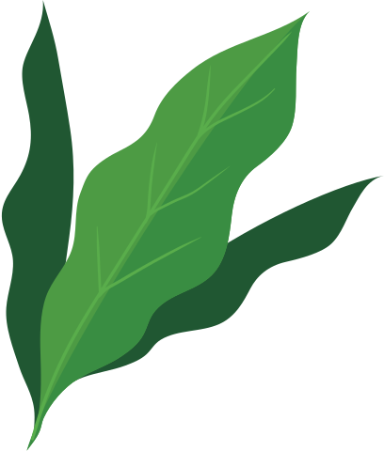
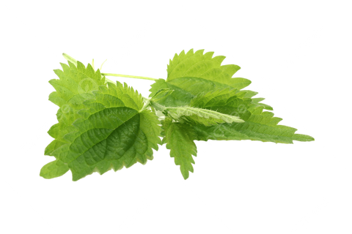
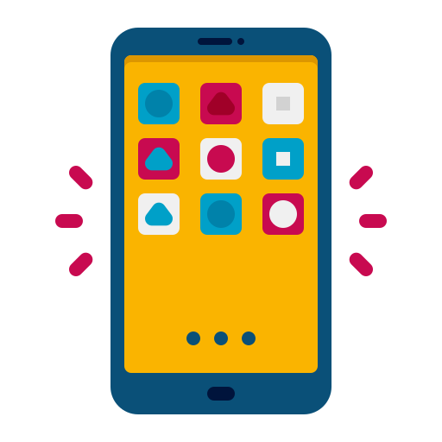

Justificación e Impacto del Proyecto
Solución tecnológica accesible que facilita la identificación de plantas y el diagnóstico de su salud mediante inteligencia artificial.
Preservación del conocimiento botánico tradicional y apoyo al uso responsable de plantas medicinales.
Uso de modelos avanzados de machine learning (YOLO, MobileNet) para ofrecer resultados precisos y rápidos.
Aplicación móvil ligera, conectada a un servidor local, ideal para funcionar offline en comunidades rurales.
Impacto directo en Bolivia, especialmente en Cochabamba, Santa Cruz y La Paz, donde hay diversidad y cultivo de especies autóctonas.
Beneficia a comunidades indígenas, agricultores y herbolarios con herramientas de diagnóstico simples, rápidas y sin necesidad de internet ni celulares modernos.

Slide 4
Objetivo General
Desarrollar una red neuronal para la identificación de plantas medicinales y el diagnóstico de su estado de salud, integrándola en una aplicación móvil para facilitar su uso por parte de los usuarios.
Objetivos Específicos
Analizar los fundamentos teóricos de las redes neuronales para la identificación y detección de enfermedades en plantas medicinales.
1
Evaluar las redes neuronales para validar su efectividad en la identificación de especies y detección de enfermedades.
4
Realizar el preprocesamiento de las imágenes digitales para la identificación de especies y detección de enfermedades.
2
Desarrollar una aplicación móvil que integre la red neuronal para permitir identificar plantas medicinales y diagnosticar su estado de salud a partir de imágenes.
5
Estructurar la red neuronal para la clasificación de plantas medicinales y la detección de afecciones en sus hojas y tallos.
3

Slide 5
Marco Teórico del Proyecto
Plantas medicinales: concepto y clasificación
Morfología, composición química y farmacología.
Cambio de dataset y metodología basada en YOLO
Dataset Mendeley, bounding boxes, 20 clases, entrenamiento con YOLOv5.
Dataset y preprocesamiento
Kaggle + Mendeley, EDA, redimensionado, augmentations, división estratificada.
Arquitectura CNN y entrenamiento
CNN básica, MobileNetV2, fine-tuning, regularización y mejoras con Hyperopt.
Uso de Keras y TensorFlow
Justificación técnica, ventajas frente a PyTorch, herramientas de despliegue móvil.
Diagnóstico de enfermedades y transferencia de aprendizaje
Transfer learning con ImageNet, robustez ante condiciones reales.
Despliegue móvil y consideraciones de implementación
Conversión a TFLite, benchmarking, ejecución offline y actualizaciones en vivo.

Slide 6
Desarrollo del Proyecto
Desarrollo del proyecto sin YOLO
Entrenamiento del modelo con YOLO
Justificación del cambio a YOLO

Slide 7
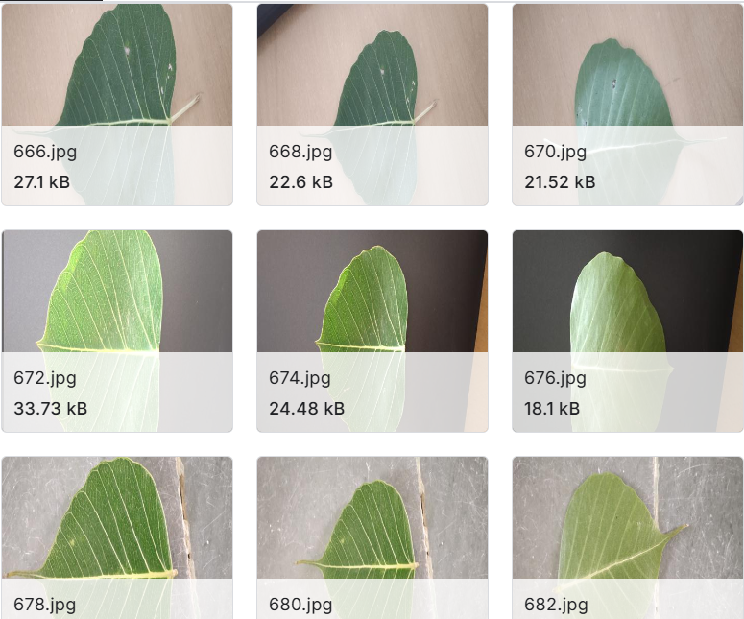
Preprocesamiento y preparación del dataset
Dataset: Indian Medicinal Leaves Dataset (625 imágenes, 50 clases)
Solo hojas sanas usadas en esta fase (para enfoque en identificación)
EDA: distribución de clases, revisión de fondo y sombras
Redimensionado: 224 × 224 px
Normalización: escala [0, 1]
Augmentations: rotación, zoom, traslación, MixUp, brillo/contraste
Limitación: tamaño reducido → riesgo de overfitting

Slide 8
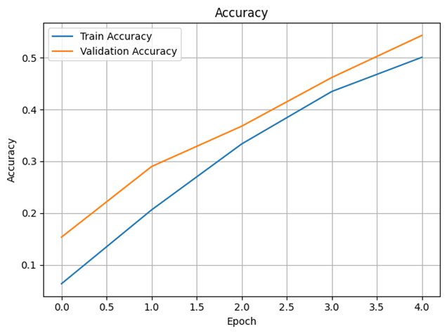
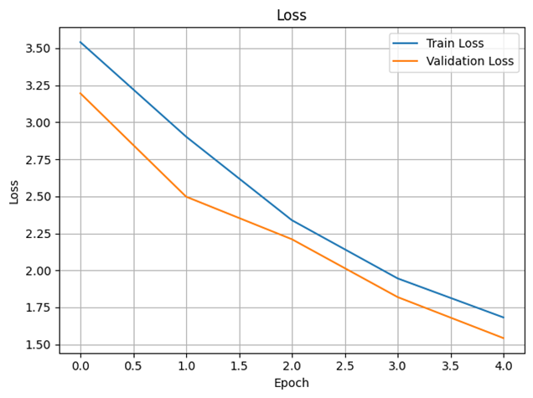
Modelo CNN Básico: primera aproximación
Estructura: 3×(Conv2D + MaxPool) → Flatten → Densas
Accuracy de validación: <60 %
Brecha creciente entre entrenamiento y validación
Capacidad limitada para extraer rasgos botánicos

Slide 9
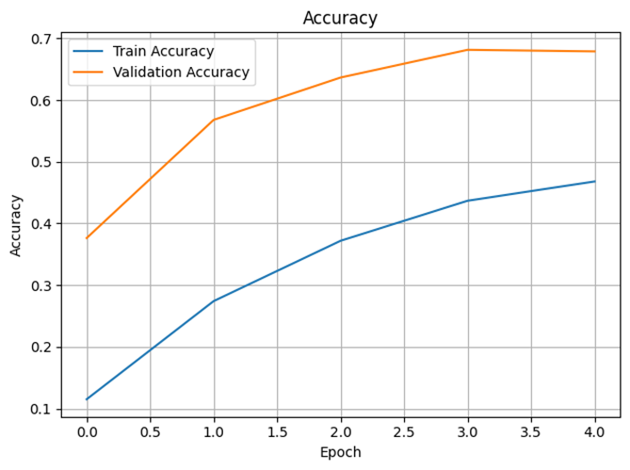
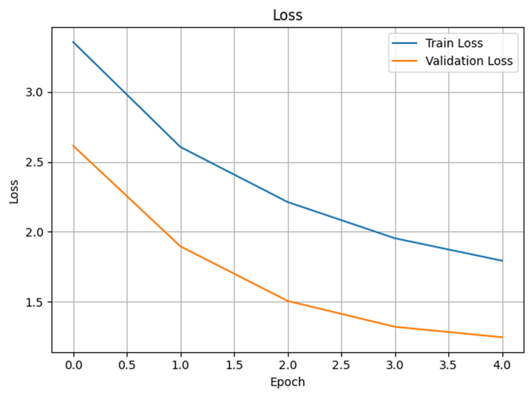
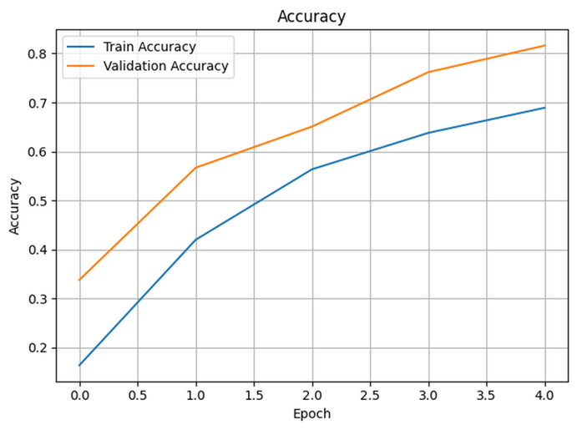
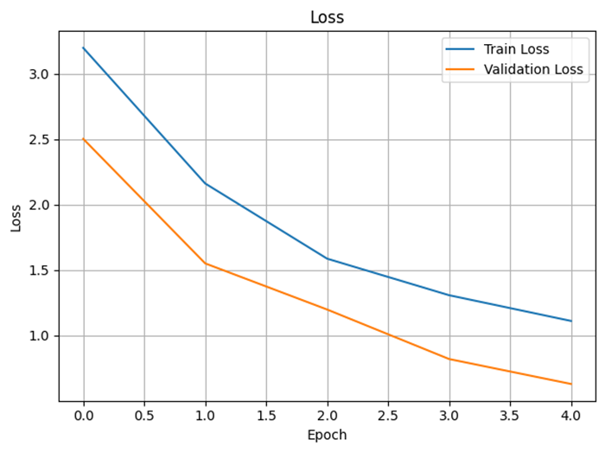
Transfer Learning: MobileNetV2 y Fine-Tuning
MobileNetV2 congelado
Red preentrenada en ImageNet (backbone)
Clasificador añadido: GAP → Densas + Dropout
Accuracy validación: ~75 %
Mejora generalización
Fine-tuning de 10 capas
Se descongelan las últimas 10 capas
Learning rate bajo + reducción dinámica
Accuracy validación: ~80 %
Mejor convergencia y menor overfitting

Slide 10
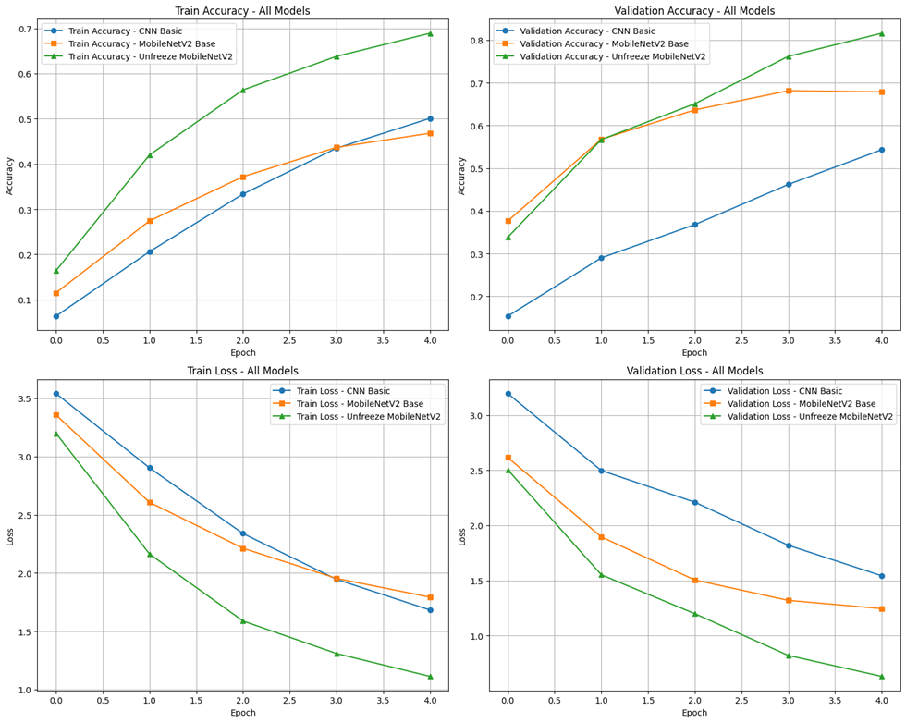
Comparativa de Modelos: Evaluación Final
Comparación entre los tres enfoques:
CNN básica (~60 %)
MobileNetV2 congelado (~75 %)
MobileNetV2 fine-tuning (~80 %)
Fine-tuning con mejor precisión y menor brecha de validación

Slide 11
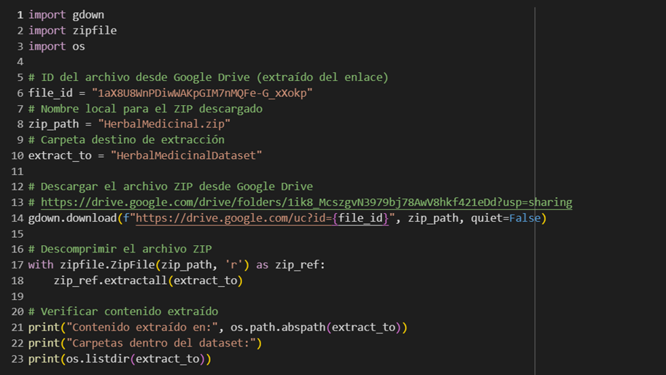
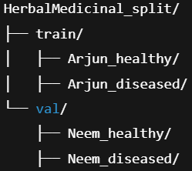
Preparación del dataset para entrenamiento con YOLOv8
Aplanado del dataset: se reorganizan carpetas en formato NombrePlanta_estado/
Split automático: 80 % entrenamiento, 20 % validación (splitfolders)
Etiquetas YOLO: archivos .txt con coordenadas normalizadas (bounding boxes)
20 clases: 10 especies × {healthy, diseased}

Slide 12
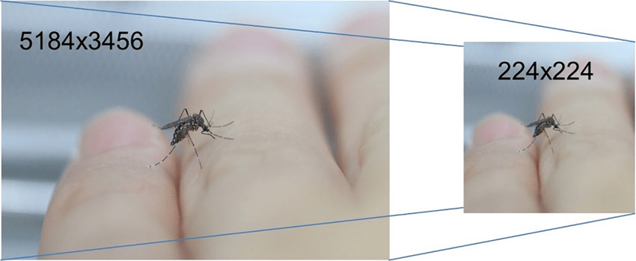
Configuración del modelo y consideraciones previas
YOLOv8n-cls: arquitectura ligera de clasificación
Resolución de entrada: 224×224 px (para facilitar comparación)
No se usa conjunto test externo (solo entrenamiento y validación)
Entrenamiento en GPU GPT-T4, rápido y eficiente

Slide 13

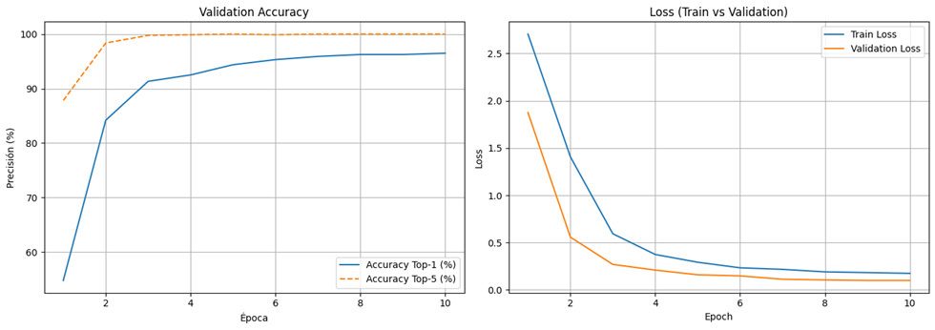
Resultados del entrenamiento: pérdida y precisión
Loss entrenamiento: baja de 2.7 a <0.6 en 3 épocas
Loss validación: estabiliza entre 0.10–0.15 sin overfitting
Precisión Top-1: +96 % desde la época 5
Precisión Top-5: 100 % desde la época 5

Slide 14
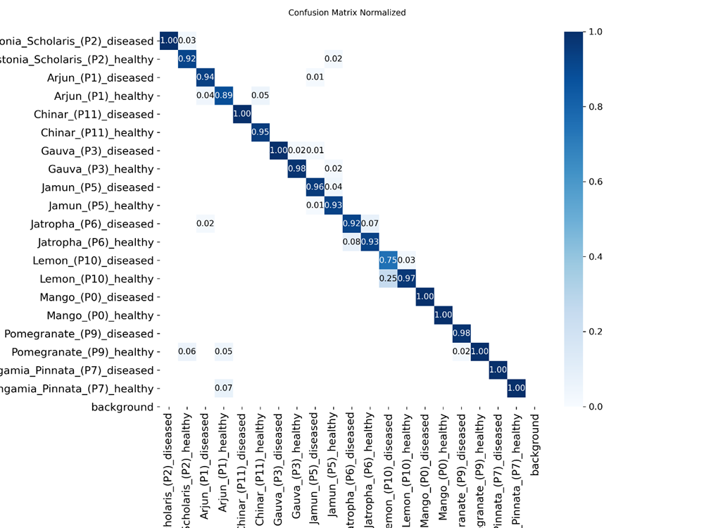
Desempeño por clase: matriz de confusión
Diagonal alta: precisión >95 % en casi todas las clases
Confusiones residuales entre especies similares
Total: 20 clases correctamente diferenciadas con alta confiabilidad

Slide 15
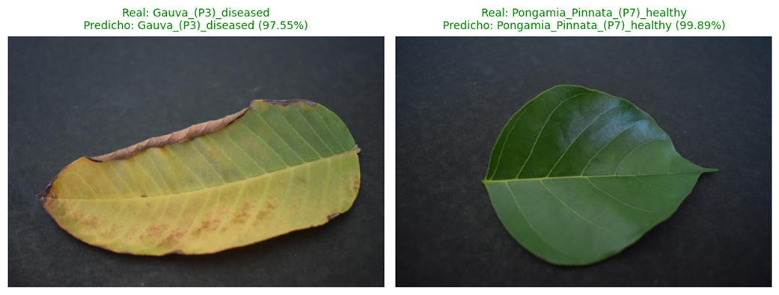
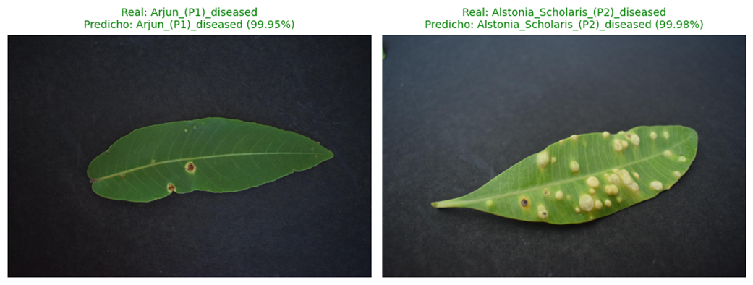
Evaluación visual: ejemplos de predicción
Títulos verdes = clasificación correcta (>95 % confianza)
Títulos rojos = confusión con especie similar
16 de 20 imágenes fueron correctamente clasificadas
Coincide con la precisión Top-1 del 96.49 %

Slide 16
¿Por qué se cambió a YOLO?
Mejor aislamiento del objeto
Permite detectar solo la hoja, ignorando el fondo (luz, sombra, ruido visual).
Mejora significativa en precisión
Accuracy pasó de ~80 % (MobileNet) a >96 % (YOLOv8n-cls).
Reducción de errores entre especies
Se minimizan las confusiones al detectar con mayor enfoque la región relevante.
Funciona completamente offline
Arquitectura con servidor local Python → no necesita internet para inferencia.
Compatible con celulares antiguos
App ligera, sin necesidad de TFLite ni procesamiento pesado en el dispositivo.

Slide 17
App Móvil

Slide 18
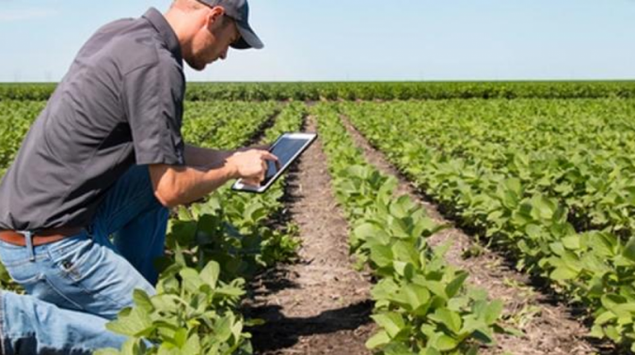
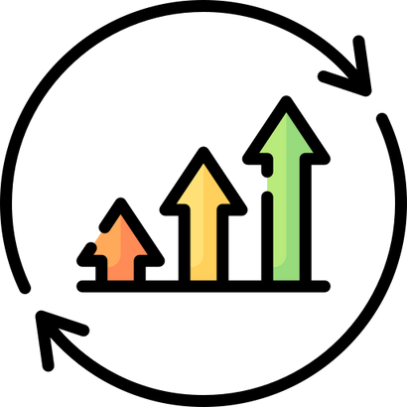
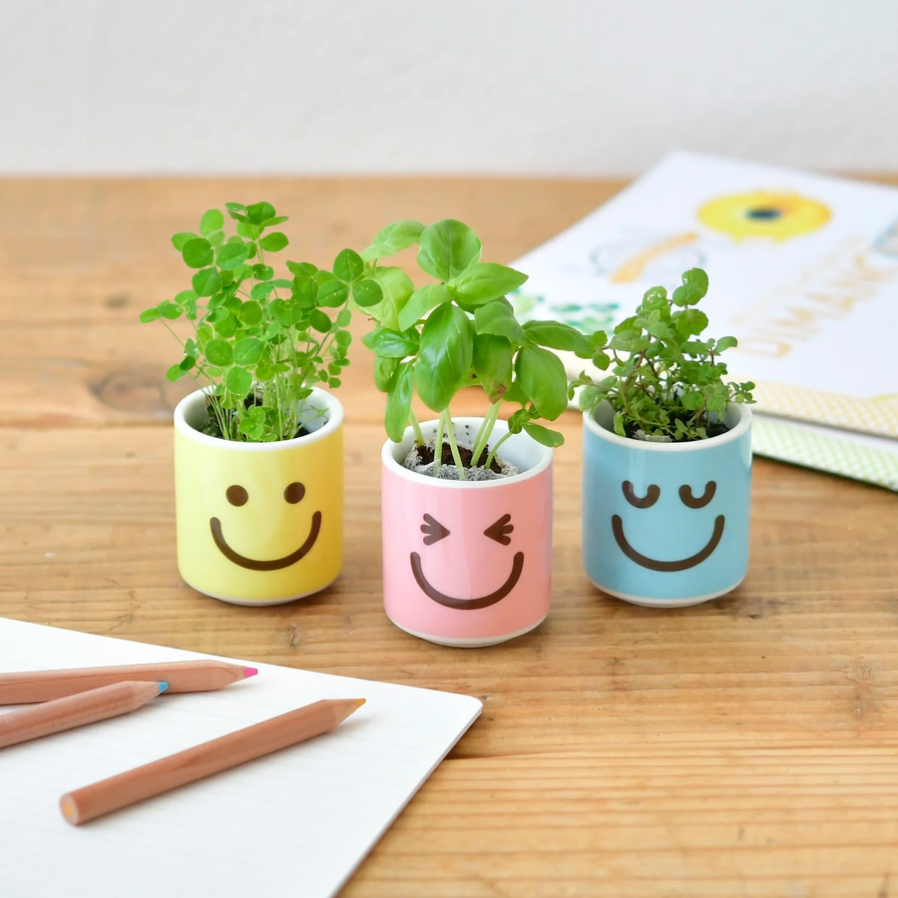
Conclusiones
Se logró una app móvil funcional y accesible, sin necesidad de conexión a internet.
YOLOv8n-cls superó ampliamente a las CNN tradicionales (de 80 % a +96 % de precisión).
Herramienta útil para comunidades rurales, técnicos agroecológicos y preservación botánica.
Recomendaciones
Ampliar la base de datos con imágenes de campo reales para mejorar robustez.
Incluir clasificación de tipos de enfermedades en futuras versiones.
Evaluar conversión a formatos más ligeros (TFLite, ONNX) para correr sin servidor.
Capacitar a usuarios sobre cómo usar la app y tomar buenas fotos.

Slide 19
Muchas Gracias

